Slide 1
Introdução a Engenharia Elétrica - 323100
Aula S9
Módulo 1 – Motores e acionamentos
Escola Politécnica da Universidade de São Paulo
Departamentos da Engenharia Elétrica
PCS Computação e Sistemas Digitais
PEA Energia e Automação Elétricas
PSI Sistemas Eletrônicos
PTC Telecomunicações e Controle
V1.1
Outubro de 2018

Slide 2
Sumário
Motores elétricos
Motores de corrente contínua
Acionamento direto de um motor brushless
Acionamento com velocidade variável

Slide 3
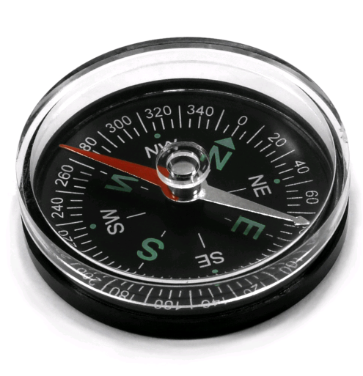
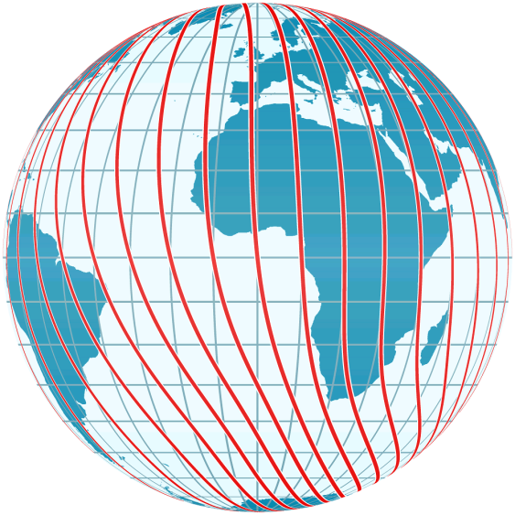
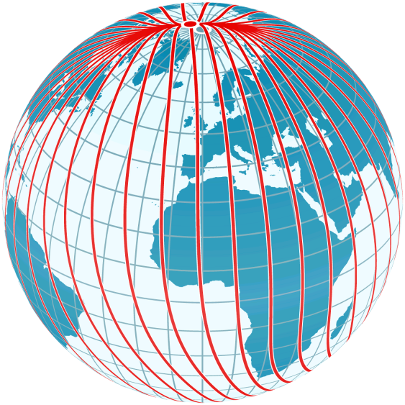

Motores elétricos: fundamentos
São máquinas elétricas capazes de converter energia elétrica em energia cinética.
Em geral, funcionam pela interação entre campos eletromagnéticos entre suas partes fixas e móveis.
Princípio geral de funcionamento pode ser visto em uma bússola.
  Agulha: parte móvel, magnetizada, procura alinhar seu campo magnético a um campo magnético externo, fixo, do próprio planeta Terra.
Atenção: o pólo norte geográfico é um pólo sul magnético.

Slide 4
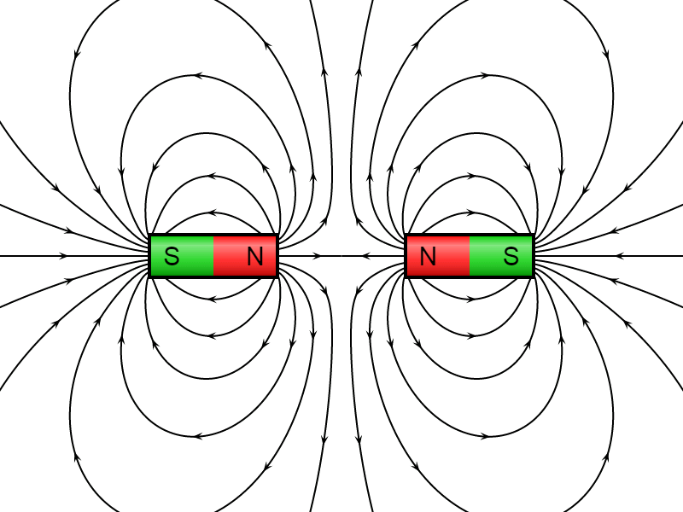
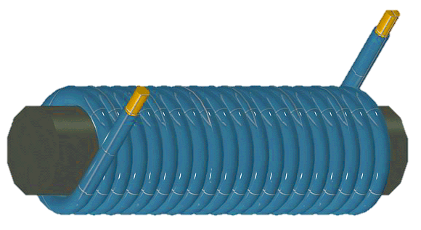
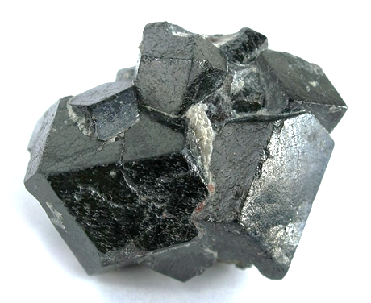
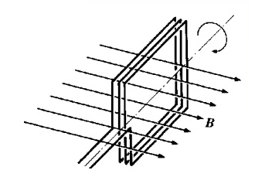
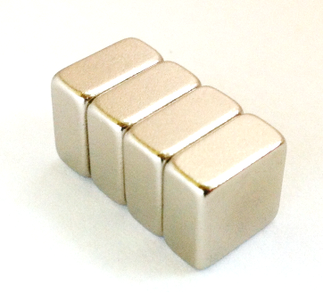
Campos magnéticos
Para produzir campos magnéticos: imãs permanentes ou eletroímãs.
Corrente elétrica
S
N
Bobina como eletroímã
Artificial
Neodímio, Ferro e Boro
Natural
Magnetita
Outra forma de ver uma bobina eletroímã : espira ou enrolamento

Slide 5

Interação de campos magnéticos - Torque
Bússola: a agulha possui um movimento oscilatório, com tendência a alinhar a direção do seu campo magnético na direção do campo magnético terrestre.
A força magnética resultante da interação dos campo produz um torque na agulha.
Em condições normais, a bússola adquire uma posição fixa, estável, após certo tempo.
N
Torque
S
Pergunta:
Como perpetuar o movimento da agulha?
Linhas do campo magnético terrestre

Slide 6
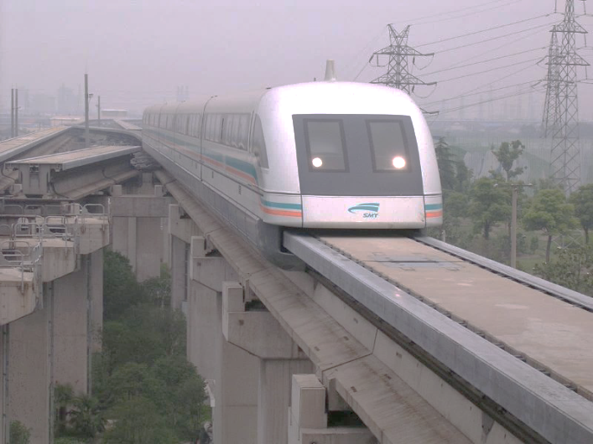
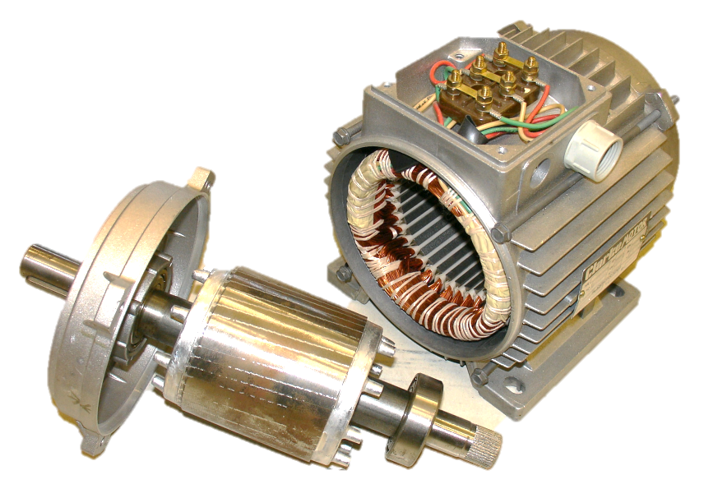
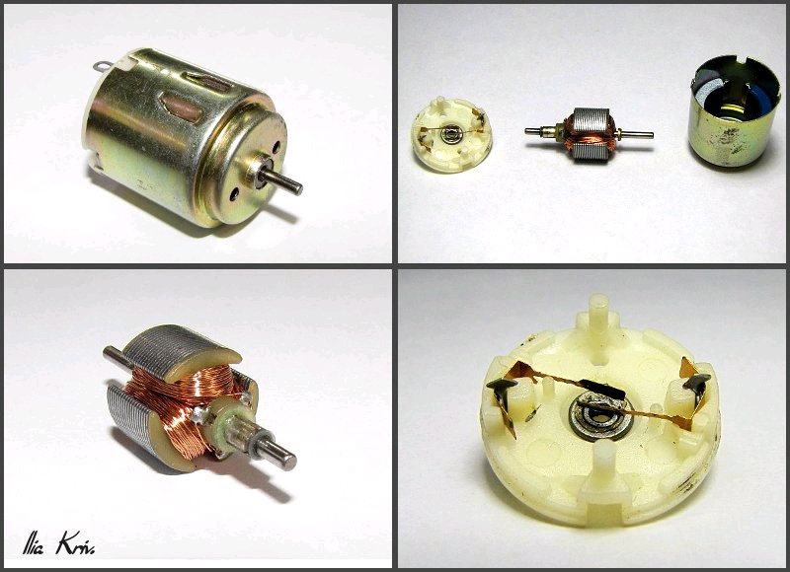
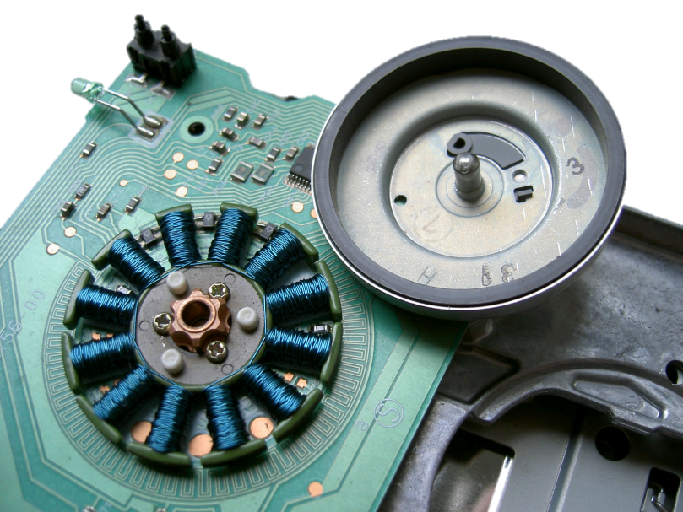
Motores elétricos – geometria e definições
Tipicamente motores rotativos, mas existem lineares.
Estator: parte fixa, pode alojar uma das fontes de campo magnético.
Rotor: parte móvel, à qual existe um eixo acoplado.
Em motores rotativos, geometria tipicamente cilíndrica.
Às vezes, rotores longos.
Estator
Eixo
Rotor
Rotor
Estator
Eixo
Escovas do comutador

Slide 7
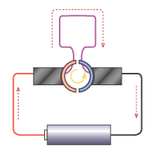
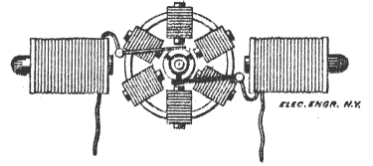
P: Mas como manter o movimento de rotação da agulha?
R: Pelo menos um dos campos magnéticos precisa mudar ao longo do tempo!
Retornando à pergunta da agulha...
A partir de 1820~1830: inúmeras experiências para se dominar a tecnologia.
Personalidades: Arago, Faraday, Maxwell, Clarke, Davenport, Siemens, Gramme, Edison, Krapp, Brown, Tesla, Ferraris, Boveri, Steinmetz, Westinghouse, Stanley, ...
Várias geometrias, materiais, tecnologias e eletricidades (contínua ou alternada).
Primeiras soluções: comutador mecânico das correntes do rotor para mudar automaticamente seu campo magnético ao longo da rotação do eixo.
Soluções posteriores: adoção de correntes naturalmente alternadas (polifásicas) que permitem a mudança do campo magnético ao longo do tempo (campo girante de Tesla e Ferraris).
Soluções contemporâneas: sistemas de comutação eletrônica das correntes (drivers).
Comutador
e
Escovas
Motor DC de de Thomas Davenport (1834)
Corrente

Slide 8
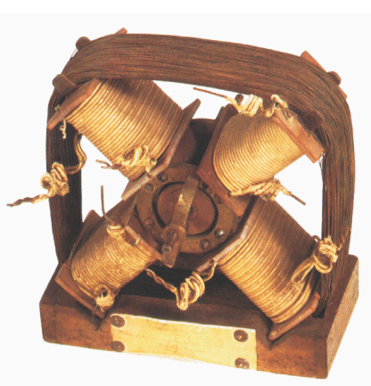
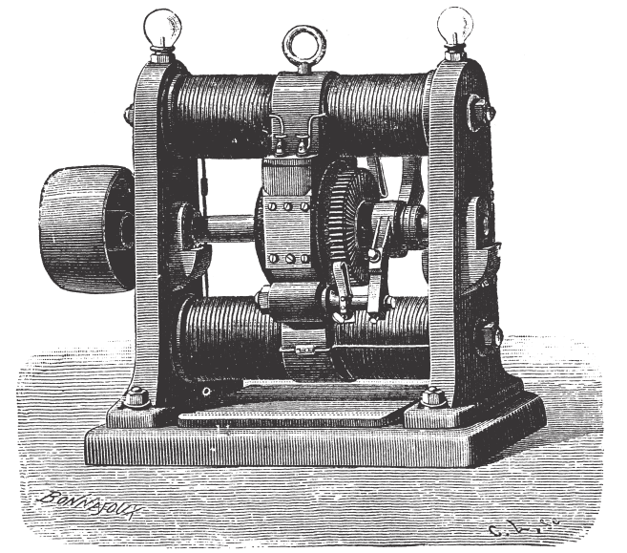
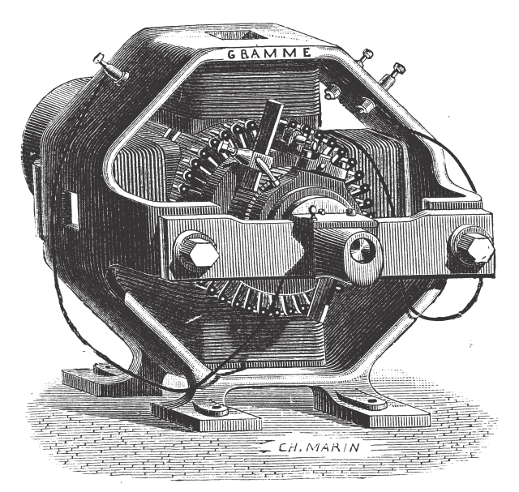
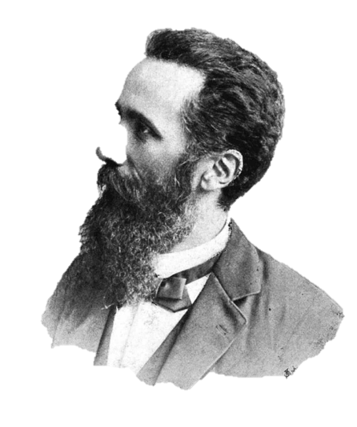
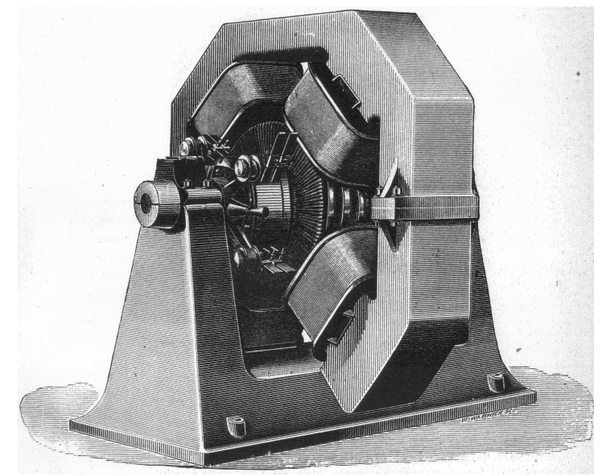
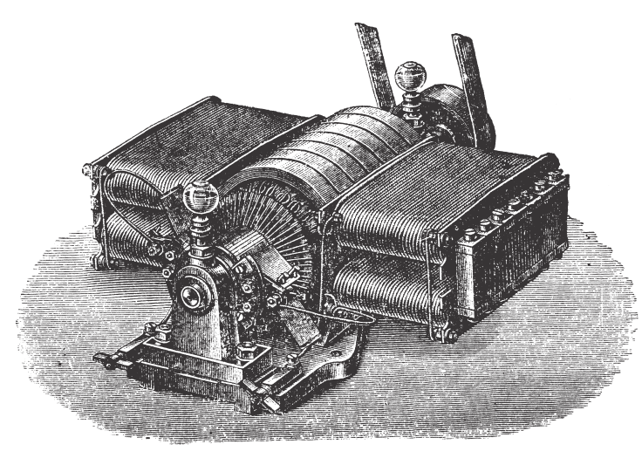
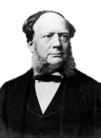
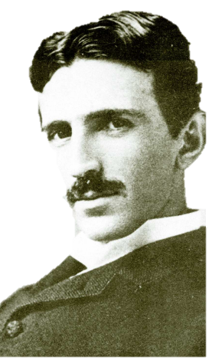
Primeiras máquinas elétricas rotativas
Motor AC
Motor DC
Gerador DC
Galileo Ferraris
Motor DC
Sir William Siemens
Motor DC
Nicola Tesla

Slide 9
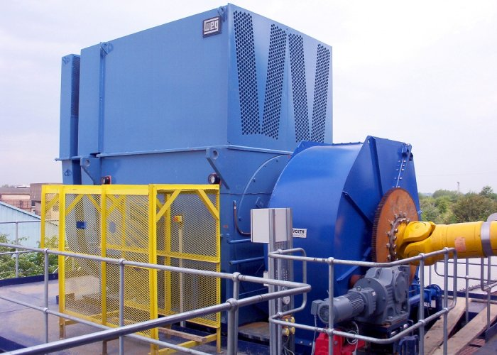
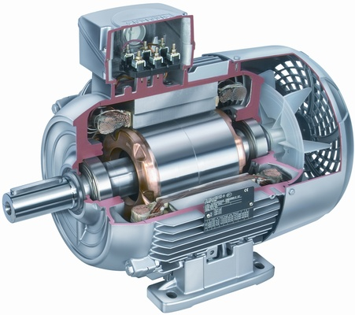
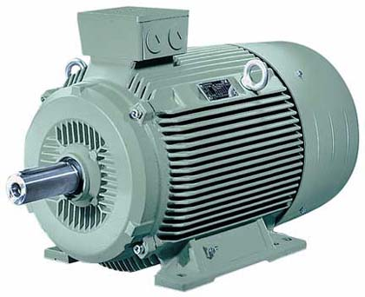
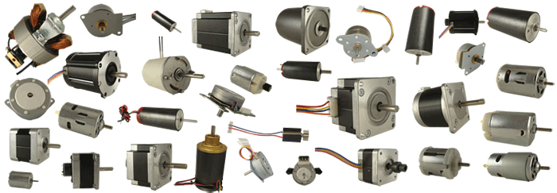
Alguns motores contemporâneos

Slide 10
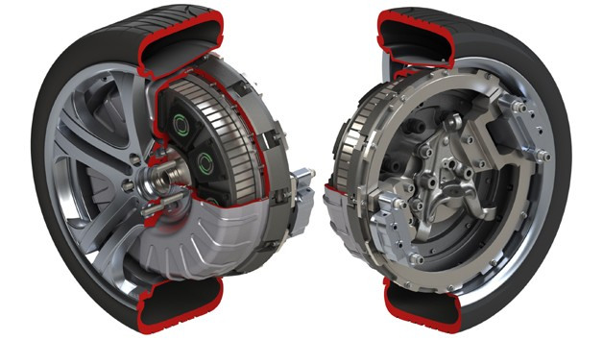
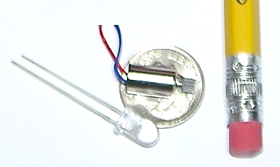
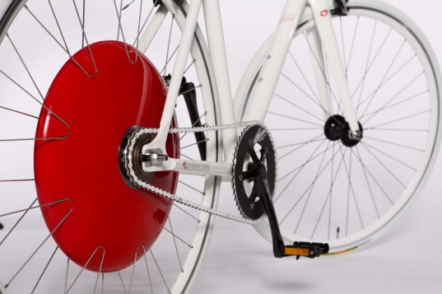
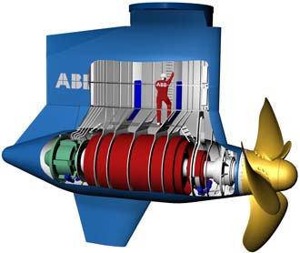
Outros motores

Slide 11
Sumário
Motores elétricos
Motores de corrente contínua
Acionamento direto de um motor brushless
Acionamento com velocidade variável

Slide 12
Motores elétricos de corrente contínua (CC)
Muito comuns, acionamento e controle essencialmente simples.
Diversos tamanhos, potências e tensões de alimentação.
Acionados por uma tensão contínua.
Em geral:
  O controle da magnitude da tensão controla a velocidade de rotação.
  O controle da corrente de alimentação controla o torque no motor.
Desvantagens: possuem escovas que se desgastam ao longo do tempo.
Tipos mais modernos: motores brushless (sem escovas) → alto desempenho, altíssimas velocidades, alta durabilidade.
Atenção: Vários motores são considerados de corrente contínua, mas seu acionamento pode requerer uma eletrônica especialmente desenvolvida. Os motores brushless são um exemplo. Se você compra o motor, deve comprar ou desenvolver a eletrônica de acionamento.

Slide 13
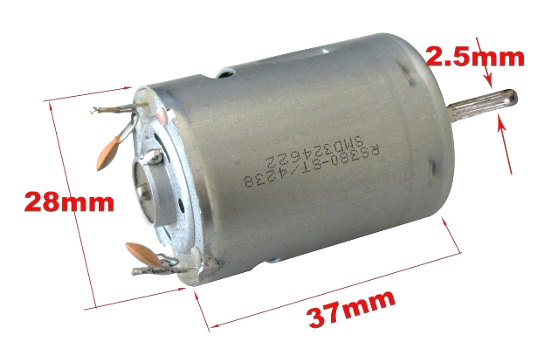
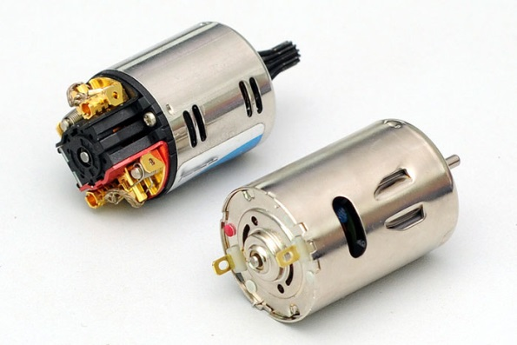
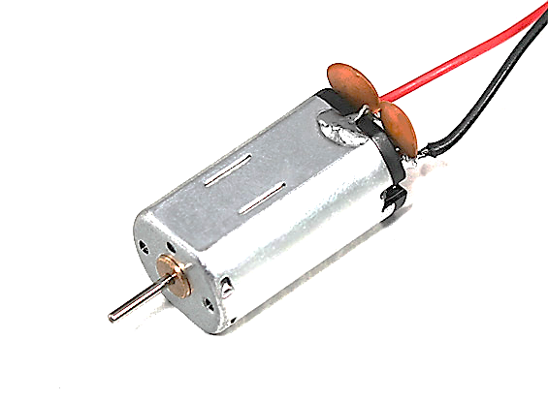
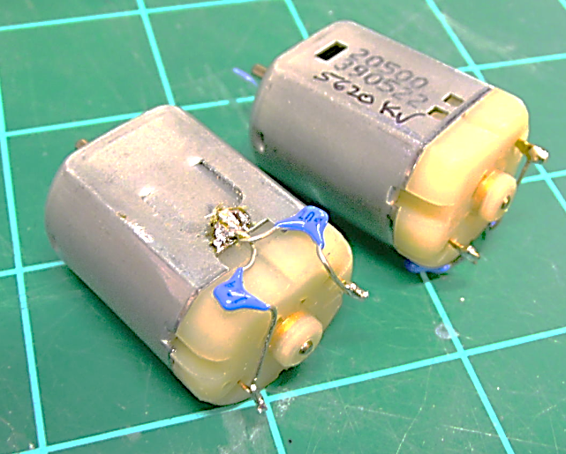
Motores CC de potência fracionária
Pequenos, compactos, potências até poucas dezenas de Watts.
Em geral: dois terminais, com tensão, corrente, potência e velocidade máximas especificada pelo fabricante.
Tensões típicas: 3 V, 6 V, 12 V, 24 V. Velocidades típicas de 1.000 a 8.000 RPM.
Normalmente utilizados com algum conjunto de engrenagens (redutor) para diminuir sua rotação mas aumentar o torque.
Característica importante: inverter a tensão de alimentação inverte o sentido de rotação do motor.
Estator com imãs permanentes
Rotor bobinado com comutador e escovas.

Slide 14
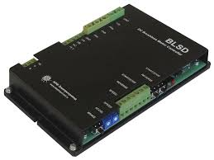
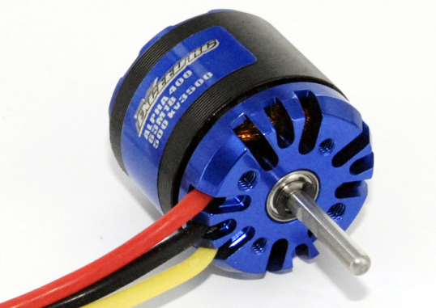
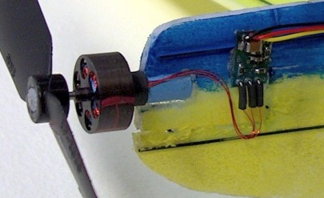
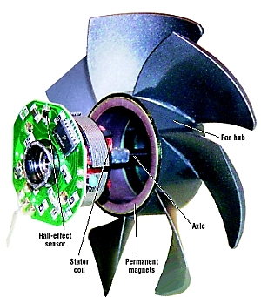
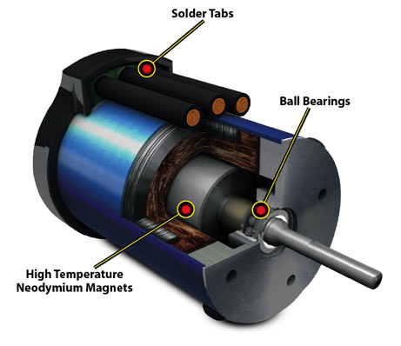
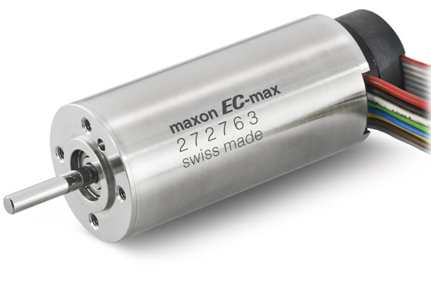
Motores CC brushless (BLDC)
Motores modernos, de alta confiabilidade e de menor manutenção.
O motor pode possuir vários terminais (2, 3 ou mais).
Precisam de uma eletrônica para controle a acionamento (driver). O driver possui dois terminais, com polaridade definida, que não podem ser invertidos !!!!
Altas velocidades e potências em pequeno volume. Correntes MUITO elevadas.
Podem ter a eletrônica de acionamento integrada ao motor ou não.
Rotor
Estator
Driver de um motor
Driver integrado ao estator
Estator bobinado.
Rotor com imãs permanentes.

Slide 15
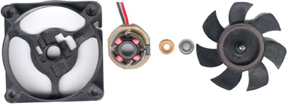
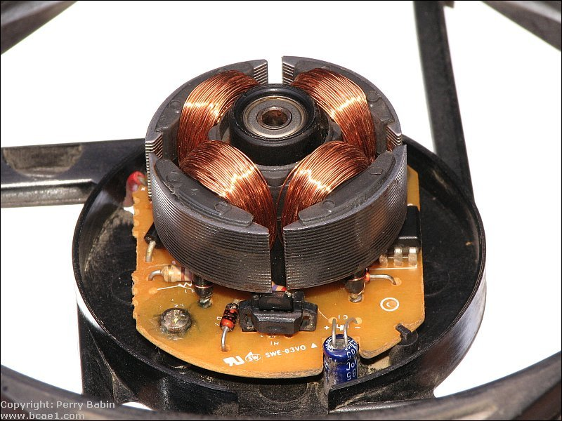
Motores BLDC – detalhes
Comutação eletrônica das correntes do estator.
Uma eletrônica dedicada sensoriza a posição dos pólos magnéticos dos imãs do rotor, para que possam ser escolhidas as magnitudes e direções das correntes que devem ser colocadas no estator para produzir o torque desejado.
Exemplo: Brushless personal computer fans – ventoinhas de computador
  Hélice da ventoinha é o rotor. No seu interior existe um imã permanente de vários pares de pólo.
O conjunto do motor possui dois terminais, com polaridade identificada.
Estator bobinado
Eletrônica
Estator com eletrônica de acionamento
N
S
Sensor do pólo magnético do rotor.
S
N
Hélice com anel de imãs permanente

Slide 16
Ventoinha Brushless - Funcionamento
1) Motor parado.
2) Sensor detecta um dos polos norte do imã.
3) Driver coloca correntes nas bobinas para produzir os campos desejados no estator para produzir torque no sentido horário, por exemplo.
N
S
N
S
S
N
Surge torque para alinhar os campos magnéticos do estator e rotor.
S
N
Bobinas sem corrente.
Sensor detecta um dos polos sul do imã.
5) Sensor detecta um dos polos norte do imã.
4) Driver inverte as correntes nas bobinas do estator, produz campo no outro sentido, mas mantém o torque.
6) Volta ao passo 3.

Slide 17
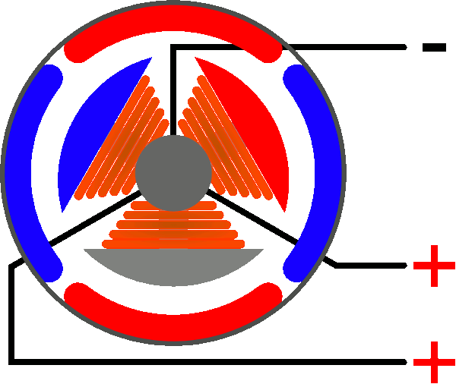

Ventoinha Brushless – animação
O motor mostrado anteriormente poderia errar a direção de rotação.
Para garantir o funcionamento, podem ser colocados outros sensores hall, ou então a utilização de outras geometrias de estator (como na esquerda), ou outras formas de se energizar as bobinas (como abaixo).
GIF Animado obtido em:
https://dlnmh9ip6v2uc.cloudfront.net/assets/f/5/b/e/b/525ee354757b7fc92d8b456c.gif
GIF Animado obtido em:
http://pcbheaven.com/wikipages/images/howbrushlessmotorswork_1269519619.png

Slide 18
Sumário
Motores elétricos
Motores de corrente contínua
Acionamento direto de um motor brushless
Acionamento com velocidade variável

Slide 19
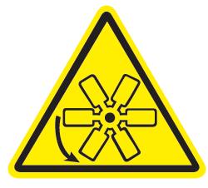
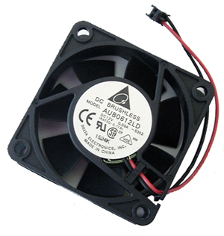
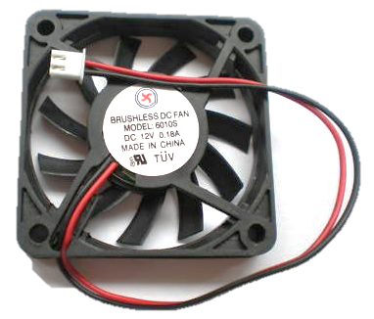
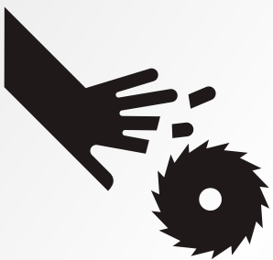

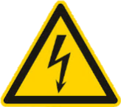
Características do motor brushless (BLDC)
Tensão de alimentação nominal de 12,0 [V]. Sentido de rotação é fixo!!!!
Potência de cerca de poucos watts. Tipicamente de 1 a 5,0 [W].
Modelos de dois terminais: positivo = vermelho, negativo = preto.
Modelos de 3 ou mais terminais, demais fios podem servir para regular ou medir a velocidade de rotação.
Perigo:
Partes móveis!
Atenção: Cuidado ao alimentar a ventoinha. A inversão da polaridade pode queimar sua eletrônica embutida de acionamento.

Slide 20
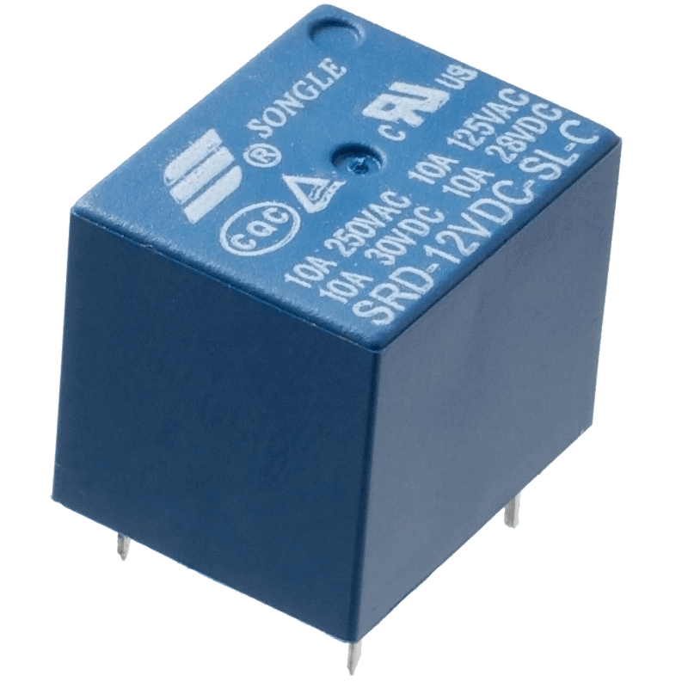
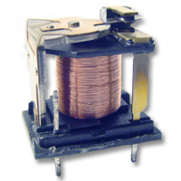

Relé eletromecânico
Um relé é constituído internamente de uma bobina que funciona como um eletroímã, atraindo ou não contatos elétricos móveis em seu interior.
Ao energizar sua bobina, o relé atraca, mudando um contato interno de aberto para fechado, permitindo a passagem de corrente elétrica.
Alguns relés também possuem um contato normalmente fechado que, antes da energização da bobina, permite a passagem de corrente elétrica. Entretanto, quando sua bobina recebe energia, o contato passa a ficar aberto.
Possuem várias configurações de contatos e tensões de alimentação para bobinas.
Permitem o acionamento de cargas de potência bastante elevada com relação ao sinal enviado para a bobina. Um relé com bobina de 5V pode acionar um circuito independente de tensão até 250V e vários amperes de corrente.
Para acionamento de sua bobina, é necessária uma energia um pouco maior que a capacidade das saídas dos microcontroladores. Nesse caso devem ser usados transistores para seu acionamento.
Um veículo automotor possui dezenas desses relés, para as mais diversas funções.

Slide 21

Relé eletromecânico – funcionamento
Ventoinha BLDC
Fonte de tensão externa
Terminal NF
12V
Terminal Normalmente Fechado (NF)
+
Terminal comum
Terminal Comum
Terminal Normalmente Aberto (NA)
Observe o fio em PTA13 ligado em Dig.Outputs, pino 1 da Baseboard
Relé
Terminal NA
Ao enviar uma corrente pela bobina, surge um campo magnético e o contato móvel é atraído.
O terminal normalmente aberto (NA) passa a estar conectado ao terminal comum. O terminal normalmente fechado (NF) fica então aberto.
Corrente necessária para fechamento ou atracamento: de 10,0 a 50,0 [mA].
Bobina

Slide 22

Relé eletromecânico – funcionamento
GIF Animado obtido em:
http://neilorme.com/pics/RelayAnimated2.gif
Importante: A fonte de alimentação que energiza a bobina do relé em L1 e L2 é independente da alimentação colocada entre seus terminais comum, NC (normally closed) e NO (normally opened). Podem ser acionadas cargas de potência bem mais elevada.

Slide 23


Exercício 1: Acionamento direto do motor BLDC
A tensão do motor será controlada por um relé eletromecânico, comandado por um sinal proveniente da placa FREEDOM.
A placa Baseboard possui dois desses relés, cada um com um contato NA e NF. O terminal central de cada relé é o comum.
Atenção com as conexões elétricas!!
Perigo
Partes móveis!
Observe o fio em PA_8 ligado em Dig.Outputs, pino 1 da Baseboard

Slide 24
Programa para desenvolver no MBED
#include "mbed.h"
DigitalOut fan(PA_8);
DigitalOut led(LED1);
Ticker Relogio;
void alterna() { //rotina da interrupcao periodica
fan = !fan;
}
int main() {
fan=0; led=1;
Relogio.attach(&alterna, 5.0 ); //funcao alterna prog. para repeticao com 5s
while(1) { //loop infinito cheio de coisas importantes
led = !led;
wait(0.25);
}
}
BLDCRelay.cpp

Slide 25
Opcional: Acionamento do motor por botão
Explorando a Baseboard, note que existem dois botões soldados na própria placa (com resistores de pull-down) prontos para uso.
  O sinal do botão DSENS_2 está disponível no pino 3 do conector DSENS da Baseboard. Quando pressionado, esse sinal assume tensão de 3,3 [V].
  O sinal do botão DSENS_3 está disponível no pino 4 do conector DSENS da Baseboard. Quando pressionado, esse sinal assume tensão de 3,3 [V].
Desafio:
Faça com que seu programa acione o ventilador por 10 segundos, toda a vez que o botão DSENS_2 for pressionado.
Mas antes do acionamento do ventilador, seu programa deve piscar o LED por 3,0 [s], com período de 0,2 [s], como alerta para as pessoas se afastarem!
Sugestão de hardware, ligue um fio do pino 3 do conector DSENS da Baseboard até, por exemplo, o pino PA_10 do kit FRDM. Use um objeto ‘DigitalIn botao(PA_10)’ para receber a informação do botão...

Slide 26
Sumário
Motores elétricos
Motores de corrente contínua
Acionamento direto de um motor brushless
Acionamento com velocidade variável

Slide 27
Como variar a velocidade do motor BLDC
Em alguns tipos de motores elétricos, pode-se variar sua velocidade através do ajuste de sua tensão de alimentação.
  Com tensões menores, o torque do motor é menor e sua velocidade final é mais baixa.
  Com tensões maiores, o torque do motor é maior e sua velocidade final é mais elevada.
Deve-se atentar para as máximas tensões de alimentação permitidas e que, para tensões muito baixas, às vezes o torque não é suficiente, sequer, para fazer o motor se mover.
Para produzir uma tensão variável, por exemplo, entre 0,0 e 12,0 [V], pode-se usar uma técnica semelhante àquela utilizada para variar o brilho de um LED na aula S7: sintetizar em uma saída digital uma onda retangular, com largura de pulsos positivos ajustável (duty cycle).
Essa técnica é denominada de Pulse Width Modulation, ou modulação por largura de pulsos (PWM).
Só que não precisamos controlar o liga/desliga do sinal!!! O microcontrolador STM32 tem periféricos dedicados para isso!!!

Slide 28
O sinal de PWM
É um sinal de frequência constante e largura de pulso (ciclo ativo ou duty cycle) variável.
A tensão média equivalente de um sinal PWM é:
➔ onde T é o período do sinal.
Se um sinal PWM ao longo do tempo é:
➔ onde t_{p} e V_{pulso} são a duração
e a tensão do pulso em nível
alto.

Slide 29
PWM – Cálculo da tensão média
Assim:
➔ t_{p}/T é o duty cycle
Os pulsos da onda PWM apresentam tensão fixa, entre 0 e o valor máximo, porém o valor médio da tensão varia em função do duty cycle.
A tensão média (V_{M}) é diretamente proporcional ao duty cycle e, como este varia entre 0 e 1, a tensão média pode variar entre 0 e V_{pulso}.

Slide 30

Pinos de saída PWM no MBED
Os pinos de saída PWM da placa se encontram no apêndice e podem ser identificados por:

Slide 31
Exemplo de PWM
O microcontrolador consegue fazer um pino produzir essa onda automaticamente. Você só deve informar o período e o duty-cycle, entre 0,0 e 1,0. Inicialmente, use períodos de 0,001 [s].
Pergunta: O microcontrolador pode enviar esse sinal direto a um motor de 12V???? NÃO!!!!! → Precisamos usar um amplificador!!!!
T
Tp
VPulso

Slide 32
Produzindo sinais de maior potência
Ponte H
Um dispositivo eletrônico capaz de chavear uma tensão de alimentação para uma carga, entre 0,0 V e um valor máximo, com alta frequência, conforme as ordens de um sinal digital PWM vindo de um microcontrolador.
Possui também um mecanismo que permite a inversão do sinal aplicado, permitindo a alimentação também com tensão negativa.
DR1 e DR2 determinam a ligação da alimentação às saídas P e N.
Se os níveis lógicos forem DR1=0 e DR2=1, P é ligado ao terminal positivo e N ao terra.
Se DR1=1 e DR2=0, P é ligado ao terminal terra e N ao positivo.
A energia só flui da alimentação para os terminais de saída se o nível lógico em Habilita for 1.
Alimentação positiva
DR1
Ponte H
DR2
P
N
Terminais de saída
Habilita
Terra

Slide 33
Funcionamento de uma Ponte H
Internamente, uma ponte H é composta de transistores ou chaves comandadas, em uma configuração de dois circuitos push-pull ou toten pole, como visto na aula S4.
Níveis lógicos em DR1, DR2 e Habilita (ou Enable) determinam a aplicação ou não, e a polaridade, da tensão de alimentação aplicada à carga conectada nos terminais de saída P e N.
Alimentação
Habilita
CH5
DR1
DR2
CH1
CH3
Terminais de saída
P
N
CH2
CH4
Terra

Slide 34
Funcionamento de uma Ponte H – Direção 1
Com DR1=0 e DR2=1, aplica-se um sinal PWM na entrada Habilita.
Nessa condição, a carga tem tensão positiva no terminal P e negativa (ou terra) no terminal N.
O fluxo de energia é pulsante, mas se feito rápido o suficiente (período do PWM pequeno), a carga ligada nos terminais de saída “percebe” uma tensão média, comentada anteriormente.
Alimentação
Tensão +Vp
Fluxo da energia
Habilita
CH5
DR1=0
DR2=1
CH1
CH3
+
-
Carga
P
N
CH2
CH4
Terra

Slide 35
Funcionamento de uma Ponte H – Direção 2
Com DR1=1 e DR2=0, aplica-se um sinal PWM na entrada Habilita.
Nessa condição agora, a carga tem tensão negativa (ou terra) no terminal N e positiva no terminal N.
O fluxo de energia novamente é pulsante mas a carga ligada nos terminais de saída “percebe” a tensão média do PWM.
Alimentação
Tensão +Vp
Fluxo da energia
Habilita
CH5
DR1=1
DR2=0
CH1
CH3
-
+
Carga
P
N
CH2
CH4
Terra

Slide 36

Ponte H na Baseboard
A Baseboard é equipada com um circuito eletrônico L298 que possui duas pontes H completas em seu interior.
Ambas as pontes são alimentadas pela tensão de entrada de 12,0 [V] do transformador externo.
Primeira ponte H (PWM_A)
  Saídas disponíveis nos terminais do conector X10
  Entrada Enable (Habilita) no pino 4 do conector DIG_OUTPUTS
  Entrada DR1 no pino 5 do conector DIG_OUTPUTS
  Entrada DR2 no pino 6 do conector DIG_OUTPUTS
Segunda ponte H (PWM_B)
  Saídas disponíveis nos terminais do conector X11
  Entrada Enable (Habilita) no pino 8 do conector DIG_OUTPUTS
  Entrada DR1 no pino 9 do conector DIG_OUTPUTS
  Entrada DR2 no pino 10 do conector DIG_OUTPUTS
Obs.1: O chip do L298 pode acionar no máximo até 1,0 A por ponte.
Obs.2: Frequências de PWM muito elevadas podem causar superaquecimento do chip. Use cerca de 1,0 [kHz] a 2,0 [kHz].
Atenção: Como para inverter a tensão aplicada basta alterar DR1 e DR2, é muito fácil aplicar tensões com polaridade reversa a sua carga. Fique atento se sua carga suporta tensões inversas!!!!
Circuito integrado L298

Slide 37


Ponte H na Baseboard – Atenção !!!
Atenção: Para que seja possível utilizar as pontes H na Baseboard, devem ser colocados os jumpers JP1, JP2, JP3 para a ponte PWM_A, e JP4, JP5 e JP6 para a ponte PWM_B.
Sugere-se começar a montagem com os jumpers removidos. Os LEDs da placa mostram a operação dos DRx e dos Enables. Verifique se está tudo conforme o esperado visualmente.
Após certificar-se, insira os jumpers para permitir que aponte opere corretamente.

Slide 38

Exercicio 2: Velocidade variável do BLDC
Pode-se variar a tensão aplicada no motor BLDC através da técnica da modulação de largura de pulso (PWM).
Mas deve-se usar um circuito L298 de interface para essa finalidade.
Atenção com as conexões elétricas!!
Perigo
Partes móveis!
Observe as conexões com cuidado !!
Atenção: Cuidado ao ligar a ventoinha ao conector X10. Dependendo da direção determinada pelos sinais digitais DR1 e DR2, pode-se aplicar tensão negativa à ventoinha.

Slide 39

Programa para desenvolver no MBED
#include "mbed.h"
DigitalOut dir_1(PB_10);
DigitalOut dir_2(PB_4);
DigitalOut led(LED1);
PwmOut fan(PA_8);
Ticker Relogio;
float taxa=0.0;
void rampa() { //rotina da interrupcao periodica
taxa += 0.1;
if(taxa>1.0) taxa=0.0;
fan = taxa;
}
int main() { led=1; fan.period(0.0001); dir_1=0; dir_2=1;
Relogio.attach(&rampa, 5.0 ); //funcao alterna prog. para repeticao com 5s
while(1) { //loop infinito cheio de coisas importantes
led = !led;
wait(0.25);
}
}
BLDCPWM.cpp
Será que isso está certo?

Slide 40
Particularidades
Para pequenos valores de duty-cyle para o PWM, o motor não possui tensão suficiente para se mover.
Se o período do PWM for feito muito elevado, as perdas nas chaves da ponte H pode ser elevada e o componente L298 da placa pode aquecer substancialmente.
A corrente máxima admissível em cada saída PWM é de 1,0 [A]. As duas saídas PWM da placa Baseboard não podem consumir juntar, mais de 1,5 [A].

Slide 41
Exercícios para casa
Faça um programa que aumente e diminua a velocidade da ventoinha pelo pressionamento dos botões DSENS_2 e DSENS_3.
Faça um programa que quanto maior a temperatura lida por um sensor LM35, mais rápido seja a velocidade de acionamento do motor da ventoinha.

Slide 42
Curiosidades
Motores elétricos também podem ser geradores elétricos, modificando-se a forma de acionamento elétrico e mecânico.
Motores modernos sem escovas (brushless) podem ser muito compactos e com alta potência.
Você consegue “ouvir” o barulho característico de um motor operando com alimentação via PWM.
  O zunido que pode ser percebido, depende da frequência de chaveamento do PWM. Esse zunido é produzido, entre outros fatores, por um fenômeno denominado magnetostricção, que são vibrações nos materiais magnéticos dentro do motor, excitadas pelo chaveamento.
  Frequências de PWM muito elevadas (>10KHz) tornam esse ruído imperceptível, mas podem aumentar as perdas na ponte H e tornar o chip mais quente.
  Frequências de PWM baixas (<2KHz) tornam esse ruído incômodo.
  Frequências de PWM muito baixas (<10Hz) podem fazer com que o motor não responda da forma esperada à tensão média.

Slide 43
Para saber mais
Mbed, http://mbed.org.
STM32F072 microcontroller , https://www.st.com/resource/en/datasheet/stm32f072rb.pdf., ultimo acesso Set/2018.
Silberschatz, A., Galvin, P. and Gagne, G., “Operating System Concepts”, Wiley, 8th Edition, 2008.
Monk, S., “Hacking Electronics. An illustrated DIY guide for makers and hobbyists”, Mc Graw Hill Education, 2013.

Slide 44
Apêndices
Materiais para consulta de pinagens do kit.

Slide 45

Lista de ports e funções do kit
No encarte da caixa do kit existe um guia de referência rápida dos pinos e ports.

Slide 46

Detalhes dos pinos com suas funções especiais

Slide 47

Detalhes dos pinos com suas funções especiais

Slide 48

Detalhes dos pinos com suas funções especiais

Slide 49

Detalhes dos pinos com suas funções especiais

Slide 50

Detalhes dos pinos com suas funções especiais

Slide 51

Lista de ports e terminais do STM32

